Slide 1

Оценка соответствия модели основных бизнес-процессов стратегии компании
Истюкова Оксана; Норбит.
+79308028753
Skype: oksana.radzinskaya

Slide 2

Рассматриваемые вопросы
Ожидания
результат?
Истюкова Оксана; Норбит, Skype: oksana.radzinskaya
Notes:
Получаемый результат не соответствует ожидаемому?

Slide 3
Рассматриваемые вопросы
Ожидания
результат?
Бизнес-процессы VS
Стратегия компании
Истюкова Оксана; Норбит, Skype: oksana.radzinskaya
Notes:
Бизнес-процессы не помогают в достижении целей компании, а доставляют лишние проблемы?

Slide 4





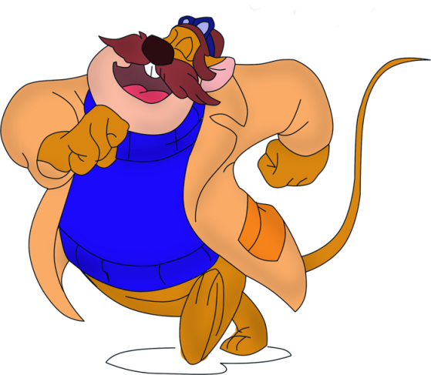
Рассматриваемые вопросы
Ожидания
результат?
Бизнес-процессы VS
Стратегия компании
Задача
Развитие
Нам туда!
Бегу!
Ага!
Истюкова Оксана; Норбит, Skype: oksana.radzinskaya
Notes:
Поставленные задачи не соответствуют направлению развития проекта?

Slide 5
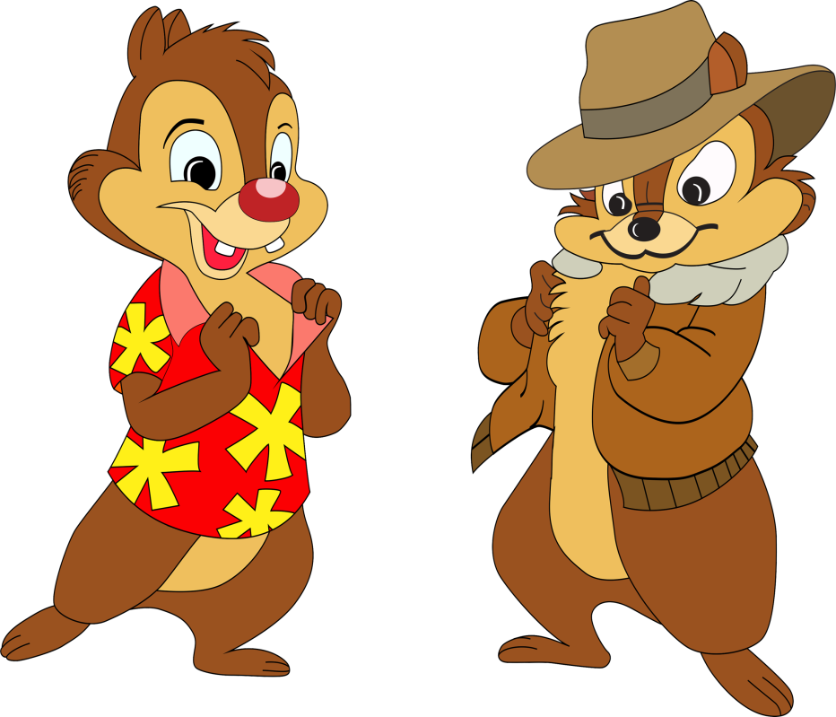
Для кого?
1. Для бизнес – аналитиков (консультантов)
2. Для продуктовых аналитиков
Истюкова Оксана; Норбит, Skype: oksana.radzinskaya

Slide 6

Ограничения?
Для работы с последующими технологиями необходимо:
Доступ к бизнес – процессам;
Общение с руководством компании.
Истюкова Оксана; Норбит, Skype: oksana.radzinskaya

Slide 7
Структура доклада
1. Описание ключевых этапов анализа и выстраивания работы системы \ организации: стратегия, процессы и структуры, кадры, мониторинг;
Истюкова Оксана; Норбит, Skype: oksana.radzinskaya

Slide 8
Структура доклада
1. Описание ключевых этапов анализа и выстраивания работы системы \ организации: стратегия, процессы и структуры, кадры, мониторинг;
2. Технологии описания стратегии, видения и цели;
Истюкова Оксана; Норбит, Skype: oksana.radzinskaya

Slide 9
Структура доклада
1. Описание ключевых этапов анализа и выстраивания работы системы \ организации: стратегия, процессы и структуры, кадры, мониторинг;
2. Технологии описания стратегии, видения и цели;
3. Технологии взаимосвязи стратегии и бизнес-процессов;
*** 2 примера: IT и гостиничный бизнес.
Истюкова Оксана; Норбит, Skype: oksana.radzinskaya

Slide 10


Взаимосвязь стратегии и бизнес-процессов?
Бизнес-инжиниринг
Инновации, конкуренция, внешние угрозы
Стратегия
Руководство
Отношения
Культура
Власть
Бизнес-процессы
Информационная система
Трансформация
Истюкова Оксана; Норбит, Skype: oksana.radzinskaya
Notes:
Бизнес-инжиниринг — это деятельность по созданию, изменению или реорганизации предприятия, основанная на использовании инженерного подхода, обеспечивающая согласованность различных компонентов предприятия (стратегии, структуры, процессов, информационных систем).

Slide 11

Модель анализа предприятия\системы
Анализ предприятия\системы:
1. Стратегия | 4. Мониторинг
2. Процессы и структуры | 3. Кадры
Истюкова Оксана; Норбит, Skype: oksana.radzinskaya
Notes:
Прогнозирование: Видение; Цель; Стратегия; Задачи.
Проектирование: Процессы и инициативы; Должности; Структуры; Регламенты.
Сценирование: Расстановка кадров; Объяснение и пропаганда; Мотивация и ответственность; Полномочия.
Администрирование: Мониторинг; Выявление отклонений; Управление воздействием; Оценка результатов.
Анализ: Администрирование – Сценирование – Проектирование – Прогнозирование
Выстраивание архитектуры: Прогнозирование- Проектирование – Сценирование - Администрирование

Slide 12
Модель анализа предприятия\системы
Анализ предприятия\системы:
1. Стратегия | 4. Мониторинг
2. Процессы и структуры | 3. Кадры
Выстраивание архитектуры:
1. Стратегия | 4. Мониторинг
2. Процессы и структуры | 3. Кадры
Истюкова Оксана; Норбит, Skype: oksana.radzinskaya
Notes:
Прогнозирование: Видение; Цель; Стратегия; Задачи.
Проектирование: Процессы и инициативы; Должности; Структуры; Регламенты.
Сценирование: Расстановка кадров; Объяснение и пропаганда; Мотивация и ответственность; Полномочия.
Администрирование: Мониторинг; Выявление отклонений; Управление воздействием; Оценка результатов.
Анализ: Администрирование – Сценирование – Проектирование – Прогнозирование
Выстраивание архитектуры: Прогнозирование- Проектирование – Сценирование - Администрирование

Slide 13





Стратегическое видение
ИДЕЯ
РЕЗУЛЬТАТ
ПРОЦЕСС
ПРИЗНАНИЕ
Истюкова Оксана; Норбит, Skype: oksana.radzinskaya

Slide 14






Стратегическое видение: идея
Идея
«Мы предложим…»
ПРОДУКТ
КЛИЕНТЫ
ПРОБЛЕМА
РЕШЕНИЕ
ЦЕННОСТЬ
Истюкова Оксана; Норбит, Skype: oksana.radzinskaya
Notes:
Продукт: Что продаем?
Клиенты: кому продаем? – портрет клиента?)
Проблема: Чем не довольны клиенты?
Решение6 Каким образом мы это решим?
Ценность: За что клиенты будут платить? (удовольствие - решение проблем – заработок/экономия)

Slide 15


Стратегическое видение: результат
Результат
«Мы достигнем…»
И все это возможно на основе вашей идеи? Серьёзно?!!
РЕЗУЛЬТАТ ДЛЯ НАС
РЕЗУЛЬТАТ ДЛЯ КЛИЕНТОВ
Истюкова Оксана; Норбит, Skype: oksana.radzinskaya
Notes:
Для нас: Территория, Рынки, Объемы, Структура, Численность, Финансы
Для клиентов: Потребление, Использование, Благосостояние, Образ жизни, Возможности

Slide 16


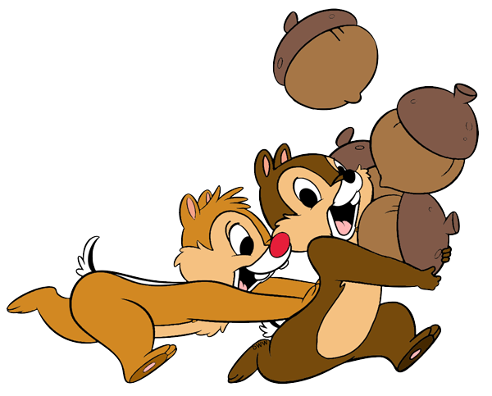

Стратегическое видение: процесс
Процесс
Как мы будем работать
Технологии
Отношения в компании
Работа с клиентами
Истюкова Оксана; Норбит, Skype: oksana.radzinskaya
Notes:
Идея Диснейленда проста. Это место, где люди обретают счастье и узнают новое. Это место, где родители и дети приятно проводят время вместе; место, где учителя и ученики открывают большие возможности познания и обучения. Там пожилые люди смогут утолить свою ностальгию по минувшим дням, а молодые – насладиться вызовами будущего. Там для всеобщего обозрения и изучения будут представлены чудеса Природы и чудеса, созданные Человеком. Диснейленд основан на тех идеалах, мечтах и суровых, но достоверных фактах, которые создали Америку и посвящен этим идеалам, мечтам и фактам. Уникальное оборудование Диснейленда позволит наглядно продемонстрировать эти мечты и факты, превратить их в источник отваги и вдохновения для всего мира.
Диснейленд будет понемножку и ярмаркой, и выставкой, и площадкой для игр, и общественным центром, и музеем живых фактов, и местом, где можно увидеть красоту и волшебство. Он вберет в себя достижения, радости и надежды мира, в котором мы живем. И он будет напоминать и показывать нам, как сделать все эти чудеса частью нашей жизни.

Slide 17





Стратегическое видение: признание
Признание
«Мы станем…»
Да!
Потому что мы реально крутые!
Нас будут любить?
Для клиентов
Для сотрудников
Для инвесторов
Для общества
Истюкова Оксана; Норбит, Skype: oksana.radzinskaya
Notes:
Для клиентов: Банк, которому ценен каждый клиент, Банк-партнер, который ежедневно готов помочь каждому клиенту во всем, что связано с финансами. Банк, которому можно доверять. Банк, который постоянно работает и совершенствуется, чтобы радовать своих клиентов и улучшать свою работу. Лучший банк на рынке.
Для сотрудников: Банк, который ценит своих сотрудников, заботится о них. Банк, который дает возможность сотрудникам развиваться лично и профессионально, работать в котором стремятся лучшие профессионалы. Банк, в котором сотрудники чувствуют себя активными участниками всех процессов, а не «винтиками в большой машине». Банк, который обеспечивает своим сотрудникам достойный материальный достаток и положение в обществе. Банк, работой в котором можно гордиться, который уважают, сотрудники которого уверены в своем будущем.
Для акционеров и инвесторов: Банк, который является лидером в стране по рентабельности капитала и доходности для акционеров. Банк, приверженный высоким стандартам корпоративного управления, строящий свою работу на принципах открытости, прозрачности и предсказуемости. Банк, последовательно проводящий взвешенный, разумный и профессиональный подход к рискам. Банк, активно внедряющий высокие стандарты социальной ответственности.
Для общества: Ведущий банк, опора финансовой системы страны, основа ее роста и благополучия. Активный участник экономического и социального развития каждого региона и города. Российский банк, активно участвующий в развитии мировой финансовой системы. тветственный банк, осознающий последствия своих решений и активно инвестирующий в рост финансовой грамотности и культуры. Банк, в котором работают люди с активной жизненной позицией.

Slide 18
Пример 1: Стратегическое видение
Формулировка идеи:
Продукт: гостиница 3*.
Клиенты: business – путешественники.
Истюкова Оксана; Норбит, Skype: oksana.radzinskaya

Slide 19
Пример 1: Стратегическое видение
Формулировка идеи:
Продукт: гостиница 3*.
Клиенты: business – путешественники.
Проблемы: Нет мест и коммуникаций для работы;
Ценности: сервис гостиницы.
Истюкова Оксана; Норбит, Skype: oksana.radzinskaya

Slide 20
Пример 1: Стратегическое видение
Формулировка идеи:
Продукт: гостиница 3*.
Клиенты: business – путешественники.
Проблемы: Нет мест и коммуникаций для работы;
Ценности: сервис гостиницы.
Решение: создание бизнес-гостиницы 3* для комфортной работы и отдыха business-путешественников.
Истюкова Оксана; Норбит, Skype: oksana.radzinskaya

Slide 21
Пример 1: Стратегическое видение
Ожидаемые результаты
Результат:
Для клиентов:
Комфортное размещение и услуги:
Работа наедине и в компании;
Отдых.
Истюкова Оксана; Норбит, Skype: oksana.radzinskaya

Slide 22
Пример 1: Стратегическое видение
Ожидаемые результаты
Результат:
Для клиентов:
Комфортное размещение и услуги:
Работа наедине и в компании;
Отдых.
Для себя:
Номерной фонд: 160-180;
Заполненность в день: 80%;
Центр города;
Стоимость: 2500 – 5000.
Истюкова Оксана; Норбит, Skype: oksana.radzinskaya

Slide 23
Пример 1: Стратегическое видение
Ожидаемые результаты
Процесс
Процесс:
Взаимоотношения:
Обеспечение сервиса;
Быстрая коммуникация;
Обучение (студенты).
Истюкова Оксана; Норбит, Skype: oksana.radzinskaya

Slide 24
Пример 1: Стратегическое видение
Ожидаемые результаты
Процесс
Процесс:
Взаимоотношения:
Обеспечение сервиса;
Быстрая коммуникация;
Обучение (студенты).
Работа с клиентами:
Сервис;
Скидочная система.
Истюкова Оксана; Норбит, Skype: oksana.radzinskaya

Slide 25
Пример 1: Стратегическое видение
Ожидаемые результаты
Процесс
Процесс:
Взаимоотношения:
Обеспечение сервиса;
Быстрая коммуникация;
Обучение (студенты).
Работа с клиентами:
Сервис;
Скидочная система.
Технологии:
Технологическое оснащение территории.
Истюкова Оксана; Норбит, Skype: oksana.radzinskaya

Slide 26
Ожидаемые результаты
Пример 1: Стратегическое видение
Общественное признание
Процесс
Признание:
Клиенты:
Комфортное совмещение работы и отдыха.
Сотрудники:
Возможность совмещения работы и учебы + обучение;
Истюкова Оксана; Норбит, Skype: oksana.radzinskaya

Slide 27
Ожидаемые результаты
Пример 1: Стратегическое видение
Общественное признание
Процесс
Признание:
Клиенты:
Комфортное совмещение работы и отдыха.
Общество:
Привлечение финансов в город.
Акционеры:
Стабильный доход.
Сотрудники:
Возможность совмещения работы и учебы + обучение;
Истюкова Оксана; Норбит, Skype: oksana.radzinskaya

Slide 28


Цель и стратегия
Стратегия
Истюкова Оксана; Норбит, Skype: oksana.radzinskaya

Slide 29

Цель и стратегия
Смысл;
Показатель;
Значение.
Стратегия
Истюкова Оксана; Норбит, Skype: oksana.radzinskaya

Slide 30

Цель и стратегия
Смысл;
Показатель;
Значение.
Стратегия
Конкурентное
преимущество
Истюкова Оксана; Норбит, Skype: oksana.radzinskaya

Slide 31

Цель и стратегия
Смысл;
Показатель;
Значение.
Стратегия
Конкурентное
преимущество
Факторы успеха
Истюкова Оксана; Норбит, Skype: oksana.radzinskaya

Slide 32

Стратегия: факторы успеха
1. Составить перечень продуктовых категорий.
Истюкова Оксана; Норбит, Skype: oksana.radzinskaya

Slide 33
Стратегия: факторы успеха
1. Составить перечень продуктовых категорий.
2. Определить шкалу качества и шкалу цен.
Истюкова Оксана; Норбит, Skype: oksana.radzinskaya

Slide 34
Стратегия: факторы успеха
1. Составить перечень продуктовых категорий.
2. Определить шкалу качества и шкалу цен.
3. Составить перечень конкурентов.
Истюкова Оксана; Норбит, Skype: oksana.radzinskaya

Slide 35
Стратегия: факторы успеха
1. Составить перечень продуктовых категорий.
2. Определить шкалу качества и шкалу цен.
3. Составить перечень конкурентов.
4. Определить их конкурентные преимущества, факторы успеха, слабые стороны.
Истюкова Оксана; Норбит, Skype: oksana.radzinskaya

Slide 36
Стратегия: факторы успеха
1. Составить перечень продуктовых категорий.
2. Определить шкалу качества и шкалу цен.
3. Составить перечень конкурентов.
4. Определить их конкурентные преимущества, факторы успеха, слабые стороны.
5*. Измерить объем рынка.
Истюкова Оксана; Норбит, Skype: oksana.radzinskaya

Slide 37
Стратегия: факторы успеха
1. Составить перечень продуктовых категорий.
2. Определить шкалу качества и шкалу цен.
3. Составить перечень конкурентов.
4. Определить их конкурентные преимущества, факторы успеха, слабые стороны.
5*. Измерить объем рынка.
6. Сделать «проекцию» рынка.
Истюкова Оксана; Норбит, Skype: oksana.radzinskaya

Slide 38
Итоговая карта:
Факторы успеха: «проекция» рынка
Что анализируем:
Кластеры игроков рынка
Зоны рынка
Правила игры
$$$$ |  |  |  | Ц, Ч, Ш
$$$ |  | Ф,Х | О, Н, С, Т, У | П, Р
$$ |  | М, К, Л | Г, Д, Е, Ж, З, И
$ | А | Б, В
Истюкова Оксана; Норбит, Skype: oksana.radzinskaya

Slide 39
Пример 2
IT – Компания: производство и продажа.
Цель: Рост чистой прибыли в 2 раза.
Истюкова Оксана; Норбит, Skype: oksana.radzinskaya

Slide 40
Пример 2
IT – Компания: производство и продажа.
Цель: Рост чистой прибыли в 2 раза.
Продукт: поисковый web-сервис .
Целевое состояние продукта: продукт, сам себя продающий.
Истюкова Оксана; Норбит, Skype: oksana.radzinskaya

Slide 41
Пример 2
IT – Компания: производство и продажа.
Цель: Рост чистой прибыли в 2 раза.
Продукт: поисковый web-сервис .
Целевое состояние продукта: продукт, сам себя продающий.
Полученные задачи по проекту:
- расширение данных для поиска;
- добавить формы обратной связи и вопроса / ответа под тот же бизнес - процесс.
Истюкова Оксана; Норбит, Skype: oksana.radzinskaya

Slide 42
Пример 2: Стратегическое видение
ПРОДУКТ: распространяющая себя поисковая web- система
Истюкова Оксана; Норбит, Skype: oksana.radzinskaya

Slide 43
Пример 2: Стратегическое видение
ПРОДУКТ: распространяющая себя поисковая web- система
КЛИЕНТЫ: B2B.
Истюкова Оксана; Норбит, Skype: oksana.radzinskaya

Slide 44
Пример 2: Стратегическое видение
ПРОДУКТ: распространяющая себя поисковая web- система
КЛИЕНТЫ: B2B.
ПРОБЛЕМА: долго, много времени, неудобно. Проблема выбора.
Истюкова Оксана; Норбит, Skype: oksana.radzinskaya

Slide 45
Пример 2: Стратегическое видение
ПРОДУКТ: распространяющая себя поисковая web- система
КЛИЕНТЫ: B2B.
ПРОБЛЕМА: долго, много времени, неудобно. Проблема выбора.
РЕШЕНИЕ: покупка доступа онлайн
Истюкова Оксана; Норбит, Skype: oksana.radzinskaya

Slide 46
Пример 2: Стратегическое видение
ПРОДУКТ: распространяющая себя поисковая web- система
КЛИЕНТЫ: B2B.
ПРОБЛЕМА: долго, много времени, неудобно. Проблема выбора.
РЕШЕНИЕ: покупка доступа онлайн
ЦЕННОСТЬ: экономия времени.
Истюкова Оксана; Норбит, Skype: oksana.radzinskaya

Slide 47
Пример 2: Стратегическое видение
Результат:
Результат для нас | Результат для клиента
цикла сделки ; затрат на продажи; числа клиентов .
Истюкова Оксана; Норбит, Skype: oksana.radzinskaya

Slide 48
Пример 2: Стратегическое видение
Результат:
Результат для нас | Результат для клиента
цикла сделки ; затрат на продажи; числа клиентов . | Экономия времени; Независимость от третьих лиц в получении информации.
Истюкова Оксана; Норбит, Skype: oksana.radzinskaya

Slide 49
Пример 2: Стратегическое видение
Результат:
Результат для нас | Результат для клиента
цикла сделки ; затрат на продажи; числа клиентов . | Экономия времени; Независимость от третьих лиц в получении информации.
Процесс:
Взаимоотношения
Оплата «полезного» труда.
Истюкова Оксана; Норбит, Skype: oksana.radzinskaya

Slide 50
Пример 2: Стратегическое видение
Результат:
Результат для нас | Результат для клиента
цикла сделки ; затрат на продажи; числа клиентов . | Экономия времени; Независимость от третьих лиц в получении информации.
Процесс:
Взаимоотношения | Работа с клиентами
Оплата «полезного» труда. | Доверие и информированность; Бонусы\акции.
Истюкова Оксана; Норбит, Skype: oksana.radzinskaya

Slide 51
Пример 2: Стратегическое видение
Результат:
Результат для нас | Результат для клиента
цикла сделки ; затрат на продажи; числа клиентов . | Экономия времени; Независимость от третьих лиц в получении информации.
Процесс:
Взаимоотношения | Работа с клиентами | Технологии
Оплата «полезного» труда. | Доверие и инфо-ность; Бонусы\акции. | Платежный терминал Продвижение.
Истюкова Оксана; Норбит, Skype: oksana.radzinskaya

Slide 52
Пример 2: Стратегическое видение
Общество:
Улучшение качества услуг – рост потребления
Акционеры:
Рост чистой прибыли вне зависимости от отдела продаж
Истюкова Оксана; Норбит, Skype: oksana.radzinskaya

Slide 53
Пример 2: Стратегическое видение
Клиенты:
Доступ к необходимой информации 24\7\365
Общество:
Улучшение качества услуг – рост потребления
Акционеры:
Рост чистой прибыли вне зависимости от отдела продаж
Сотрудники:
Развитие компетенций
Истюкова Оксана; Норбит, Skype: oksana.radzinskaya

Slide 54
Пример 2: цель и стратегия
Цель: увеличение чистой годовой прибыли с продукта в 2 раза за счет сокращения затрат на продажи и увеличения доли рынка.
Смысл | Показатель | Значение
Рост чистой прибыли | Прибыль | В 2 раза (ХХХр)
Рост числа клиенты | Число клиентов-покупателей | В 1,5 раза (ХХ клиентов)
Рост доли рынка | Доля рынка | От 25% рынка
Сокращение затрат на продажи | Затраты на продажи | На 40% сократить
Истюкова Оксана; Норбит, Skype: oksana.radzinskaya

Slide 55
Пример 2: цель и стратегия
Конкурентное преимущество: | Факторы успеха:
??? | Продукт в web
 | Понятный графический дизайн
 | Стандартный набор данных для данной области и аналитика по ним
 | Приложения ios и android
 | Интернет-продвижение
 | Онлайн-оплата
 | API
 | Возможность демо-доступа
Истюкова Оксана; Норбит, Skype: oksana.radzinskaya
Notes:
Анализ конкурентов?????

Slide 56
Пример 2: цель и стратегия
Конкурентное преимущество: | Факторы успеха:
Игровой контент по принципу «привлеки друга - получи скидку\ бонусы» | Продукт в web
 | Понятный графический дизайн
 | Стандартный набор данных для данной области и аналитика по ним
 | Приложения ios и android
 | Интернет-продвижение
 | Онлайн-оплата
 | API
 | Возможность демо-доступа
Истюкова Оксана; Норбит, Skype: oksana.radzinskaya
Notes:
Анализ конкурентов?????

Slide 57

Стратегия –> процессы:
Сбалансированная система показателей (ССП)
Уровень ССП | Суть
Финансы | Максимизация прибыль ИЛИ Минимизация затрат
Клиенты | Характеристики продукта \ услуги + Имидж Взаимоотношения с клиентами
Процессы | Управление клиентами Управление операциями Управление инновациями
Персонал | Человеческий капитал Организационный капитал
Истюкова Оксана; Норбит, Skype: oksana.radzinskaya

Slide 58
Сбалансированная система показателей
Конкурентное преимущество
Финансы
Клиенты
Процессы
Персонал
Фактор успеха
Истюкова Оксана; Норбит, Skype: oksana.radzinskaya

Slide 59
Сбалансированная система показателей
Финансы
Клиенты
Процессы
Персонал
Смысл | Показатель | Значение | Срок | Ответственный
1.
1.1.
1.2.
Истюкова Оксана; Норбит, Skype: oksana.radzinskaya

Slide 60
Сбалансированная система показателей
Финансы
Клиенты
Процессы
Персонал
1.1. из «Финансы»
Смысл | Показатель | Значение | Срок | Ответственный
1.1.1.
1.1.2.
Истюкова Оксана; Норбит, Skype: oksana.radzinskaya

Slide 61
Сбалансированная система показателей
Финансы
Клиенты
Процессы
Персонал
1.
1.1
1.2
1.2.1
1.2.2
1.1.1
1.1.2. и 1.2.1.1.
1.2.2.1
1.1.1.1 и 1.2.2.1.1
1.2.2.1.2, 1.1.2.1 и 1.2.1.1.1
Истюкова Оксана; Норбит, Skype: oksana.radzinskaya

Slide 62
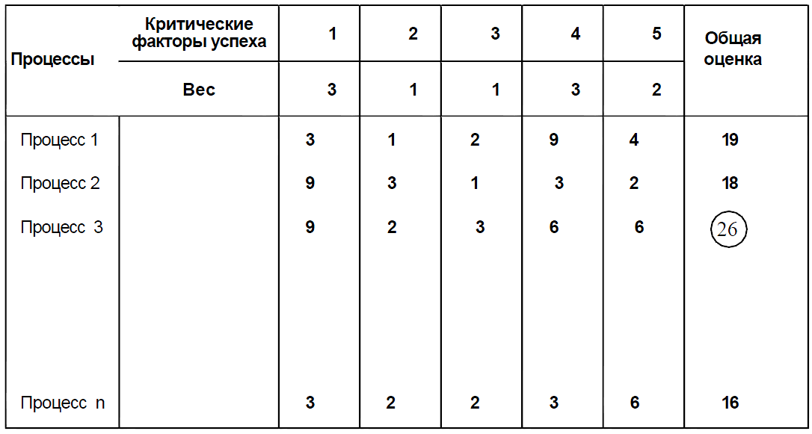
Процессы и структуры: метод тестирования критериев
Истюкова Оксана; Норбит, Skype: oksana.radzinskaya

Slide 63
Пример 2: Анализ текущего состояния
Администрирование – основные показатели:
Количество клиентов;
План продаж;
Прибыль;
30
Истюкова Оксана; Норбит, Skype: oksana.radzinskaya

Slide 64
Пример 2: Анализ текущего состояния
Администрирование – показатели:
Количество клиентов; План продаж; Прибыль.
31
Истюкова Оксана; Норбит, Skype: oksana.radzinskaya

Slide 65
Пример 2: Цель и стратегия
Цель: увеличение чистой годовой прибыли с продукта в 2 раза.
Конкурентное преимущество: | Факторы успеха:
Игровой контент по принципу «привлеки друга - получи скидку\ бонусы» | Продукт в web
 | Понятный графический дизайн
 | Стандартный набор данных для данной области и аналитика по ним
 | Приложения ios и android
 | Интернет-продвижение
 | Онлайн-оплата
 | API
 | Возможность демо-доступа
Истюкова Оксана; Норбит, Skype: oksana.radzinskaya

Slide 66
Пример 2: стратегия – процессы: ССП
Цели | Показатели |  | Пределы ± | Ответственные | Срок
Финансы
1.Рост чистой прибыли |  | Прибыль | В 2 раза (ХХХр) | Менеджер продукта | 31.12.2019
2. Сокращение затрат на продажи |  | Затраты на продажи | На 40% сократить | Директор департамента продаж | 31.12.2019
Истюкова Оксана; Норбит, Skype: oksana.radzinskaya

Slide 67
Пример 2: ССП
Финансы
Клиенты
Цель
Рост чистой прибыли
Сокращение затрат на продажи
Истюкова Оксана; Норбит, Skype: oksana.radzinskaya

Slide 68
Пример 2: ССП
Финансы
Клиенты
Процессы
Цель
Рост чистой прибыли
Сокращение затрат на продажи
Увеличение клиентской базы
Рост доли рынка
Сокращение времени на приобретение
Увеличение прибыльности клиента
Сокращение времени на поиск
Лояльность клиента
Время в поисковых системах
Узнаваемость бренда
Истюкова Оксана; Норбит, Skype: oksana.radzinskaya

Slide 69
Пример 2: ССП
Финансы
Клиенты
Процессы
Цель
Рост чистой прибыли
Сокращение затрат на продажи
Увеличение клиентской базы
Рост доли рынка
Сокращение времени на приобретение
Увеличение прибыльности клиента
Сокращение времени на поиск
Лояльность клиента
Время в поисковых системах
Узнаваемость бренда
Истюкова Оксана; Норбит, Skype: oksana.radzinskaya

Slide 70
Пример 2: ССП
Финансы
Клиенты
Процессы
Цель
Рост чистой прибыли
Сокращение затрат на продажи
1.2.Увеличение клиентской базы
Рост доли рынка
1.1.Лояльность клиентов
1.2.1.Время на приобретение
1.2.2. Прибыльность клиента
1.2.3. Время на поиск + узнаваемость бренда
Разработка модулей
Мероприятия по развитию бренда
Настройка индексации
Гибкость ценовой политики
Перераспределение сотрудников
Сокращение сотрудников
Истюкова Оксана; Норбит, Skype: oksana.radzinskaya

Slide 71
Пример 2: ССП
Финансы
Клиенты
Процессы
Персонал
Цель
Рост чистой прибыли
Сокращение затрат на продажи
1.2.Увеличение клиентской базы
Рост доли рынка
1.1.Лояльность клиентов
1.2.1.Время на приобретение
1.2.2. Прибыльность клиента
1.2.3. Время на поиск + узнаваемость бренда
Разработка модулей
Мероприятия по развитию бренда
Настройка индексации
Гибкость ценовой политики
Перераспределение сотрудников
Сокращение сотрудников
Развитие компетенций
Переобучение менеджеров
34
Истюкова Оксана; Норбит, Skype: oksana.radzinskaya

Slide 72
Пример 2: процессы: метод тестирования критериев
УКП\КФУ | Увеличение прибыльности клиента + Онлайн-оплата |  | Интернет-продвижение
Цели: | Гибкость ценовой политики | Разработка модулей | Развитие бренда | Настройка индексации | ИТОГО:
Вес: | 2 | 3 | 2 | 3
1.1.Процесс разработки требований
1.2.Процесс разработки
1.3.Процесс тестирования
2.1.Процесс первичных продаж
2.2.Процесс сопровождения
ИТОГО:
Истюкова Оксана; Норбит, Skype: oksana.radzinskaya

Slide 73
Пример 2: процессы: метод тестирования критериев
УКП\КФУ | Увеличение прибыльности клиента + Онлайн-оплата |  | Интернет-продвижение
Цели: | Гибкость ценовой политики | Разработка модулей | Развитие бренда | Настройка индексации | ИТОГО:
Вес: | 2 | 3 | 2 | 3
1.1.Процесс разработки требований | 0
1.2.Процесс разработки | 0
1.3.Процесс тестирования | 0
2.1.Процесс первичных продаж | 6
2.2.Процесс сопровождения | 6
ИТОГО: | 12
Истюкова Оксана; Норбит, Skype: oksana.radzinskaya

Slide 74
Пример 2: процессы: метод тестирования критериев
УКП\КФУ | Увеличение прибыльности клиента + Онлайн-оплата |  | Интернет-продвижение
Цели: | Гибкость ценовой политики | Разработка модулей | Развитие бренда | Настройка индексации | ИТОГО:
Вес: | 2 | 3 | 2 | 3
1.1.Процесс разработки требований | 0 | 9 | 0 | 6 | 15
1.2.Процесс разработки | 0 | 9 | 0 | 9 | 18
1.3.Процесс тестирования | 0 | 9 | 0 | 0 | 9
2.1.Процесс первичных продаж | 6 | 0 | 0 | 0 | 6
2.2.Процесс сопровождения | 6 | 0 | 0 | 0 | 6
ИТОГО: | 12 | 27 | 0 | 15
Истюкова Оксана; Норбит, Skype: oksana.radzinskaya

Slide 75
Пример 2: процессы: метод тестирования критериев
УКП\КФУ | Увеличение прибыльности клиента + Онлайн-оплата |  | Интернет-продвижение
Цели: | Гибкость ценовой политики | Разработка модулей | Развитие бренда | Настройка индексации | ИТОГО:
Вес: | 2 | 3 | 2 | 3
1.1.Процесс разработки требований | 0 | 9 | 0 | 6 | 15
1.2.Процесс разработки | 0 | 9 | 0 | 9 | 18
1.3.Процесс тестирования | 0 | 9 | 0 | 0 | 9
2.1.Процесс первичных продаж | 6 | 0 | 0 | 0 | 6
2.2.Процесс сопровождения | 6 | 0 | 0 | 0 | 6
ИТОГО: | 12 | 27 | 0 | 15
Истюкова Оксана; Норбит, Skype: oksana.radzinskaya

Slide 76
Оценка соответствия бизнес-процессов стратегии компании
Позволяет:
Оценить полноту \ избыточность текущей модели БП.
Оценить корректность факторов успеха, затраты со стороны БП и скорректировать план работ в зависимости от приоритетов.
Истюкова Оксана; Норбит, Skype: oksana.radzinskaya

Slide 77
Оценка соответствия бизнес-процессов стратегии компании
Анализ
1. Оцениваем текущие показатели;
2. Оцениваем и описываем текущие процессы, структуры, текущую стратегию*
3. Ожидания vs Реальность?
Выстраивание
1. Описываем стратегическое видение
2. Описываем цели
3. Анализируем конкурентов: факторы успеха и конкурентные преимущества их и наши? * корректируем цели \ видение
4. Выстраиваем ССП
5. Оцениваем модель процессов с помощью метода тестирования критериев
6. Корректируем модель процессов.
Истюкова Оксана; Норбит, Skype: oksana.radzinskaya

Slide 78

Спасибо за внимание!
Истюкова Оксана; Норбит,
Skype: oksana.radzinskaya

Slide 79
Приложения

Slide 80
Пример 2: ССП
Цели | Показатели | Пределы ± | Ответственные | Срок
Клиенты
Увеличить клиентскую базу | 1. Кол-во клиентов, 2. % клиентов, купивших онлайн | 1. В 1,5 раза 2. от 40% | Директор департамента продаж | до 31.12.2019
Рост доли рынка | Доля рынка | От 25% рынка | Директор департамента продаж | до 31.12.2019
Увеличение лояльности | % продлившихся клиентов; | 6. От 70% | Директор департамента продаж | до 31.12.2019
Сокращение времени на приобретение | Мин. время на приобретение продукта; | ~1-2 минуты | Менеджер продукта | до 01.04.2019
Увеличение прибыльности клиента | % привлеченных клиентом клиентов; Прибыльность клиента | 7. от 15% 8. до 20% от стоимости | Директор департамента продаж | до 01.05.2019
Сокращение времени на поиск | Время на поиск | До 1 минуты | Менеджер продукта | до 01.07.2019

Slide 81
Пример 2: ССП
Цели | Показатели | Пределы ± | Ответственные | Срок
Процессы
Настройка индексации | Позиция в выдаче в поисковых системах по ключевым запросам | Не ниже 5-й позиции | Менеджер продукта | до 01.06.2019
Мероприятия по развитию бренда | Количество мероприятий | от 3 за месяц | Менеджер продукта | до 31.12.2019
Перераспределение сотрудников отдела продаж и сопровождения | 1. %сотрудников отдела первичных продаж 2.%сотрудников отдела вторичных продаж | 1. 35% 2. 65% | Директор департамента продаж | до 15.06.2019
Сокращение числа сотрудников отдела продаж | Сокращение числа сотрудников отдела продаж | до 80% от текущего числа | Директор департамента продаж | до 15.07.2019
Гибкость ценовой политики | Количество тарифов, адаптированных под бонусы | от 10 до 45 | Директор департамента продаж | до 15.03.2019
Разработка модулей онлайн-оплаты и распространения | 1.Эффективность производственного цикла 2.Период безубыточности | 1.от 80% 2.6 месяцев | Директор департамента продаж | до 15.07.2019

Slide 82
Пример 1
Анализ конкурентов: звезды
Шкала качества:
4 звезды:
класс отеля от 4* + центральное расположение.
3 звезды:
класс отеля от 2* ИЛИ апартаменты «типа люкс» + расстояние до 5 км от центра или до вокзала.
2 звезды:
класс отеля от 1* ИЛИ апартаменты Или хостелы с комнатами по типу отелей 1*
или расстояние от центра от 5 до 15 км.
1 звезда:
класс отеля – 0* - большое число кроватей в одной комнате.
или расстояние от центра более 15 км.
17

Slide 83
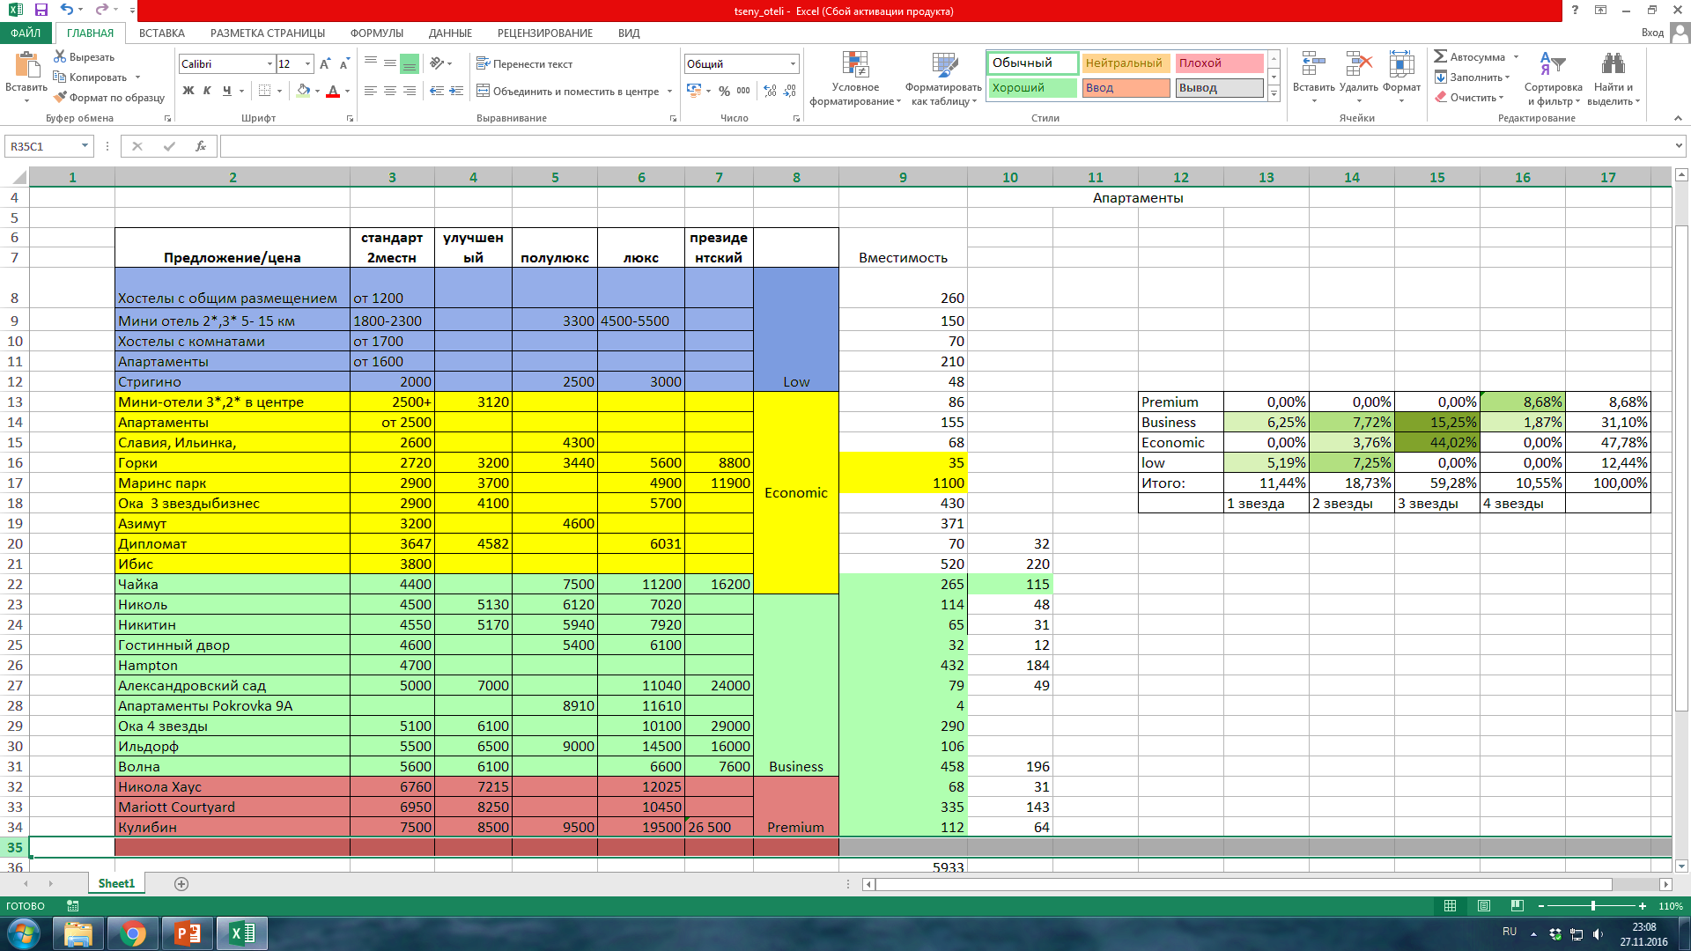
Пример 1
Анализ конкурентов: цены
Шкала цен
17

Slide 84
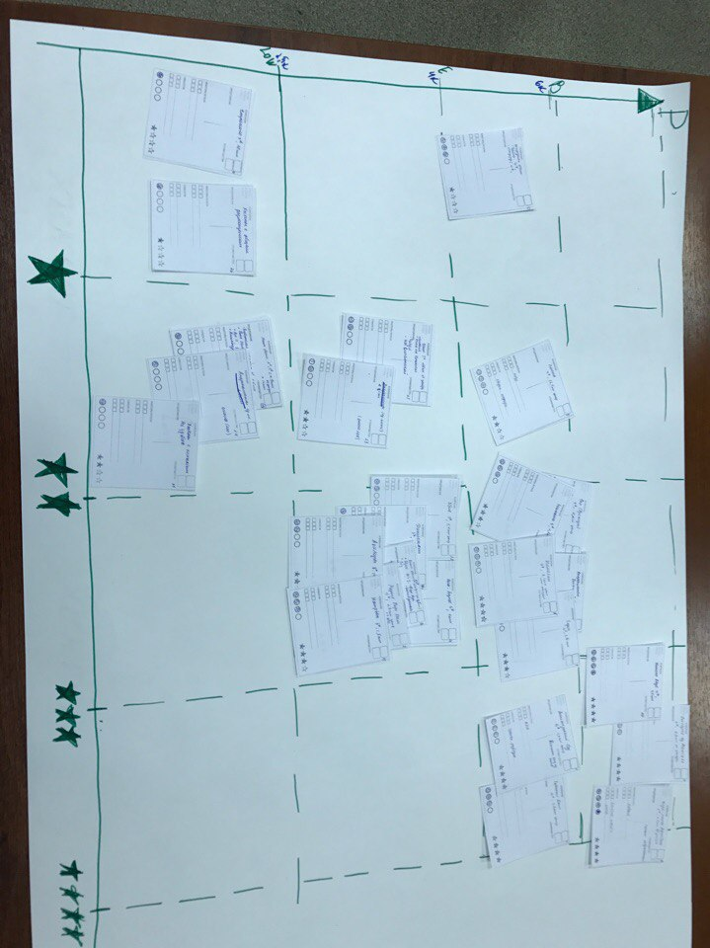
Пример 1
Анализ конкурентов: сводная
17

Slide 85
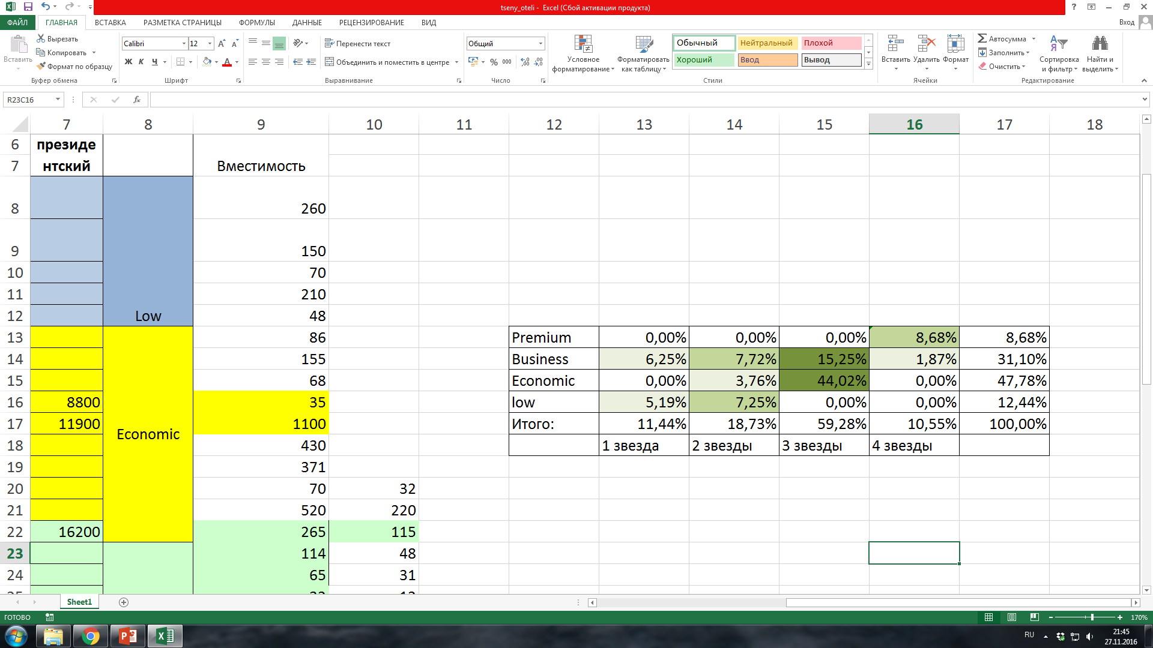
Пример 1
Анализ конкурентов: объем рынка
Вывод:
Самые развитые срезы: Бизнес-эконом цены за 3*;
Предпосылки: большая часть потока – рабочие люди, business – путешественники;
Перспектива: ЧМ 2018 – открытие отелей 4*, 5*.
Итог: ориентируясь на business – путешественников мы будем иметь стабильный поток клиентов, вопрос в уникальности – сектор 3* (2*?).
17

